Slide 1
Министерство образования Иркутской области
Государственное бюджетное профессиональное
образовательное учреждение Иркутской области
«Иркутский авиационный техникум»
(ГБПОУИО «ИАТ»)
Дипломный проект
Информационная система учета материалов для теплоснабжающей организации
Выполнил: Кривогорницына Елизавета Михайловна
Группа: ИС-22-2
Руководитель: Михайлов С.А
Иркутск 2026
Notes:
Здравствуйте, уважаемая комиссия! Тема дипломного проекта ……

Slide 2
Цель, задачи дипломного проектирования
Цель дипломного проектирования: разработка информационной системы учета материалов для теплоснабжающей организации, обеспечивающей учет материальных ресурсов по подразделениям в течение всего цикла к подготовке к отопительному сезону.
Задачи дипломного проектирования:
Анализ предметной области.
Проектирование программного продукта.
Разработка клиентской части продукта.
Разработка базы данных.
Разработка серверной части продукта.
Разработка технического задания.
Тестирование информационной системы.
Разработка руководства пользователя.
2
Notes:
Целью дипломного проектирования является создание …..
Задачи дипломного проектирования представлены на слайде …….
ИЛИ
Функциональные задачи программного продукта: …….
Данная тема актуальна на сегодняшний момент времени, так как …… (если есть)

Slide 3
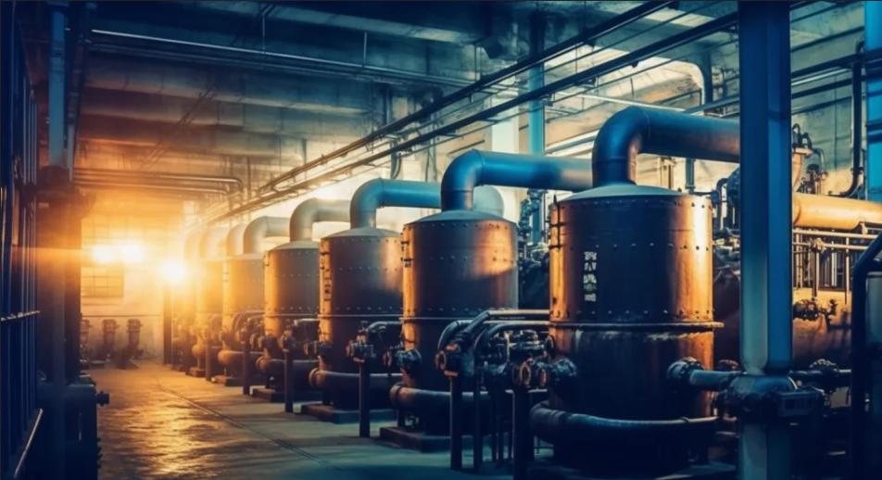
Предметная область дипломного проекта
Предметной областью дипломного проекта является автоматизация процесса учета материалов по подразделениям в теплоснабжающей организации, посредством отслеживания заявок.
3
Notes:
Предметной областью веб-приложения является…. (если есть)
Это…..

Slide 4
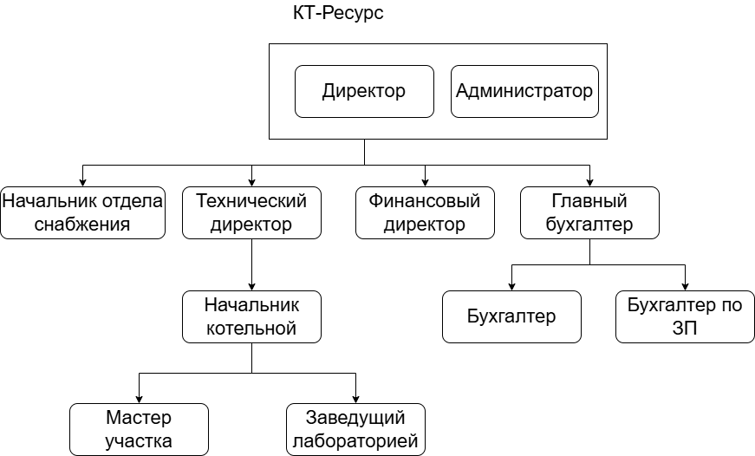
Организационная структура предприятия
4

Slide 5








Инструментальные средства разработки
Этап | Изображение (логотип) | Название инструмента
Проектирование программного продукта |  | Draw.io, Visio
Проектирование базы данных |  | MySQL Workbench
Реализация базы данных |  | MySQL
Проектирование интерфейса |  | Draw.io
Разработка (среда разработки) |  | Visual Studio Code
Разработка |  | PHP
Разработка(фреймворки) |  | Laravel
Тестирование |  | PHPUnit, Grafa K6
5
Notes:
На слайде представлены инструментальные средства для разработки программного продукта,
архитектура ...... (клиент-серверная; )
на стороне клиента использовалось веб инструменты: …..
на стороне сервера использовалось: ……
На этапе проектирования….. Использовались …. Для……..
ИЛИ ПРОСТО ПЕРЕЧИСЛИТЬ

Slide 6
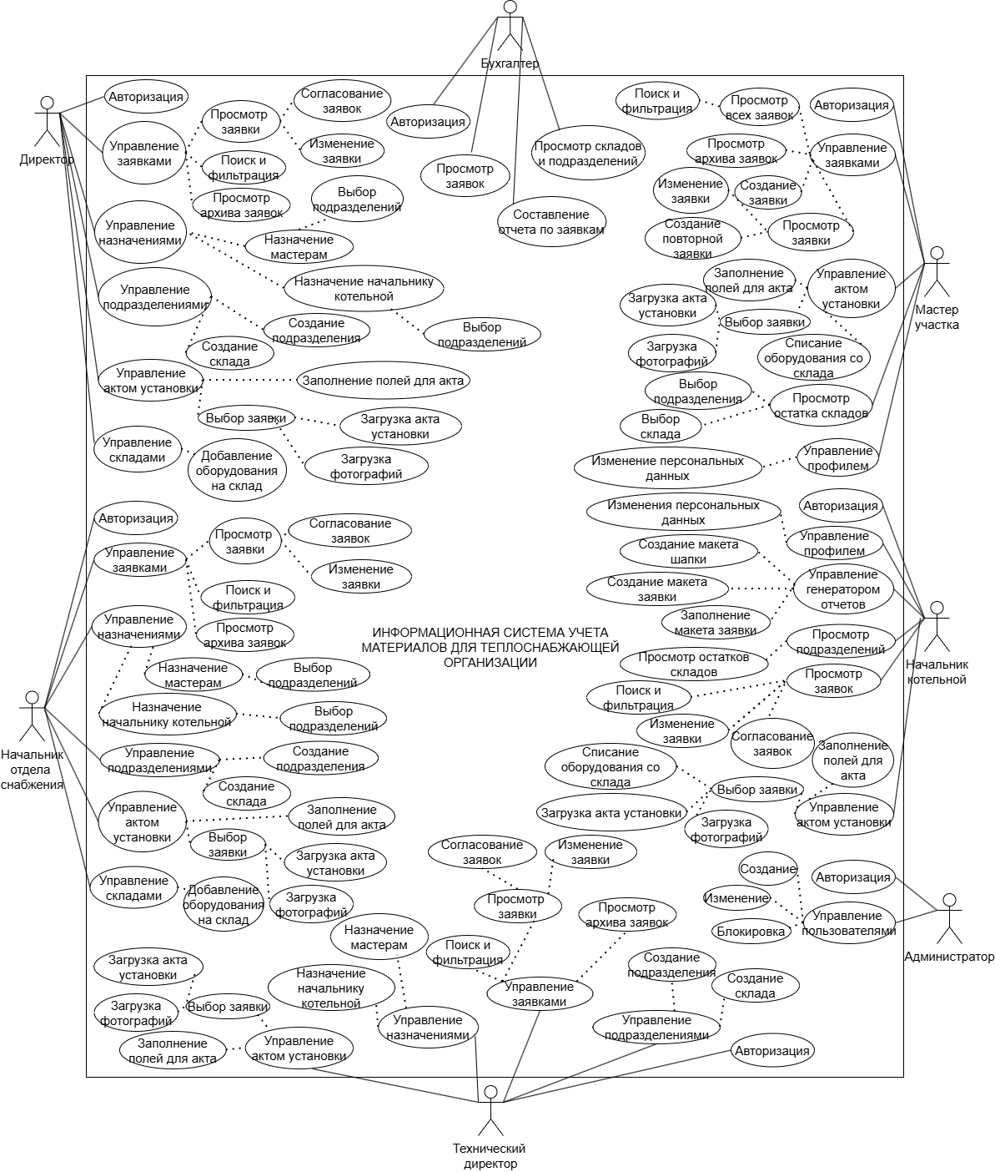
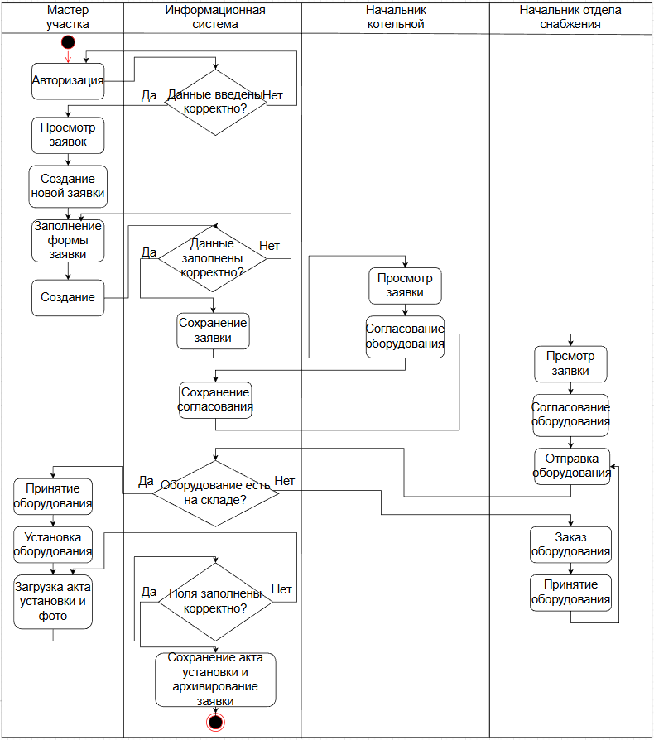
Проектирование программного продукта
Диаграмма вариантов использования
Диаграмма деятельности
Картинка диаграммы
вариантов использования
(USES CASE)
Картинка диаграммы деятельности
6
Notes:
На этапе функционального проектирования программного продукта построены диаграммы
вариантов использования (USES CASE) на которой вделано … (вставить) … ролей .
Диаграмма деятельности -для моделировании бизнес-процессов, технологических процессов, и демонстрации последовательных действий.

Slide 7
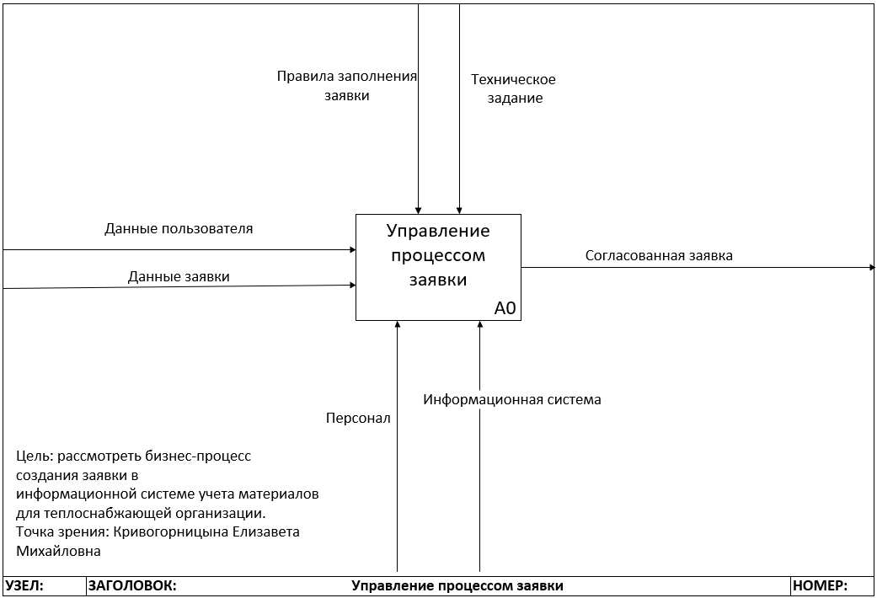
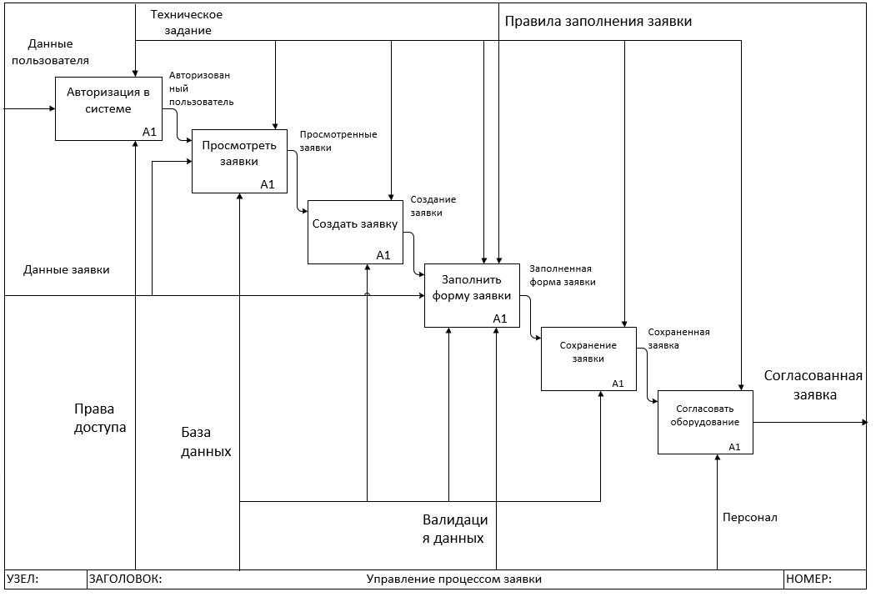
Проектирование программного продукта
Контекстная диаграмма
Диаграмма декомпозиции
Картинка КОНТЕКСТНОЙ
диаграммы
Картинка диаграммы декомпозиции
7
Notes:
Кром того, были построены в стандарте IDEF0 контекстная диаграмма для представления общего описания системы
и диаграмма декомпозиции показывающие детализацию процесса……

Slide 8
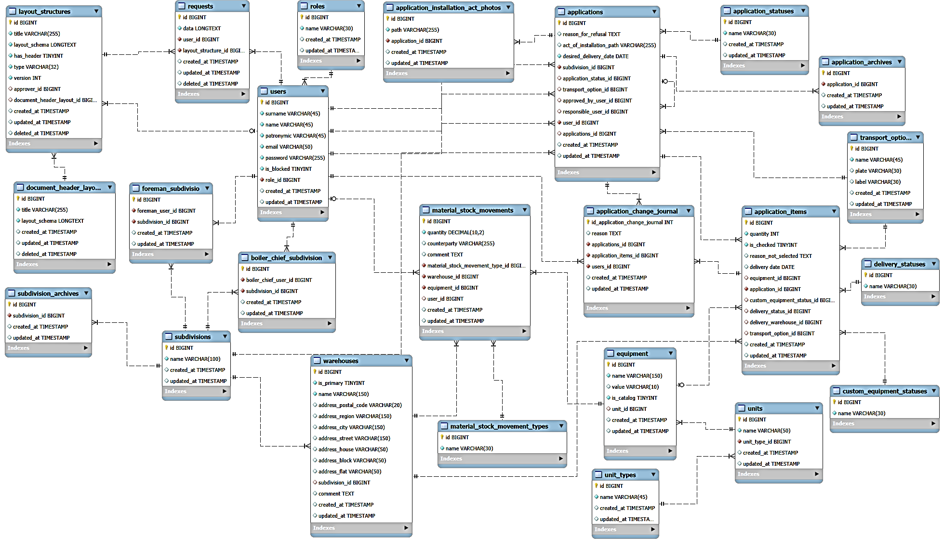
Проектирование базы данных
ER-модель
Картинка ER-модели
8
Notes:
На этапе проектирования базы данных, была построена ER-модель базы данных ……., которая содержит 23 таблиц….

Slide 9
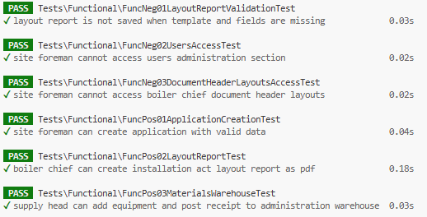
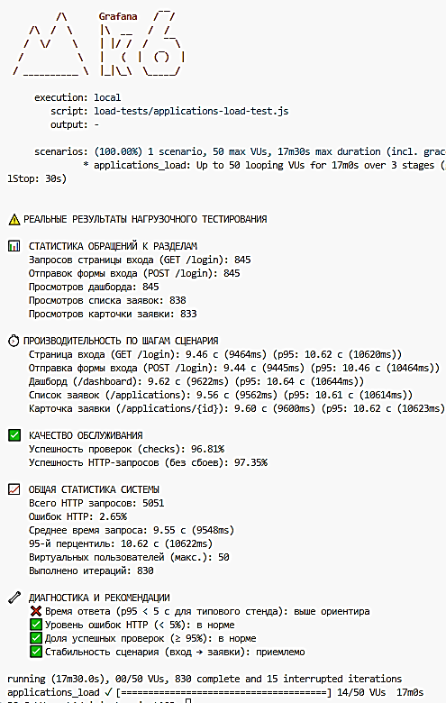
Тестирование программного продукта
Вид тестирования программного продукта: модульное и нагрузочное тестирование.
Метод проверки отдельных модулей информационной системы учёта материалов (контроллеров, сервисов, правил валидации) с помощью тестов PHPUnit в среде Laravel. Код теста представлен в tests/Feature/FuncPos02LayoutApplicationTest.php
9
Notes:
После разработки было проведено тестирование. Выбрано вид тестирования….. Это …..
Результат тестирования…..

Slide 10
Демонстрация программного продукта
10
Notes:
Демонстрация программного продукта
При работе выделены … (количество) ролей, (назвать кто ) ….
демонстрируем под заявленный функционал каждой роли (открыть в разных браузерах заранее)

Slide 11
Вывод
Виды деятельности: | Функциональные задачи программного продукта:
Осуществление интеграции программных модулей. | Интеграция с сервисом DaData для подсказки и нормализации адресов подразделений; связка модулей заявок, склада, подразделений и отчётов по макетам в единой ИС.
Ревьюирование программных продуктов. | Проверка соответствия реализованных функций требованиям жизненный цикл заявок, разграничение прав по ролям, валидация данных, обработка ошибок; функциональное и нагрузочное тестирование.
Проектирование и разработка информационных систем. | Создание и согласование заявок, учёт остатков на складах, акты установки, отчёты по макетам, администрирование пользователей.
Сопровождение информационных систем. | Разработка структуры сопровождения информационной системы; выявление и исправление ошибок в коде.
Соадминистрирование баз данных и серверов. | Администрирование базы данных MySQL.
11
Notes:
Таким образом в процессе дипломного проектирования продемонстрирован …..(вставить вид деятельности) в части реализации функционала …..(вставить) ,
также было выполнено …… (вставить вид деятельности) через (…..вставить) ,
В результате все цели (функциональные задачи) достигнуты (выполнены).
Спасибо.

